Slide 1

挖掘时间维度下的社区动态与趋势
小组成员：王延旭，徐彤，孙钦峰
汇报人：王延旭 时间：2024年12月
Notes:
本PPT模板部分元素使用了幻灯片母版制作。如果需要修改，点击-视图-幻灯片母版-修改 完成后关闭编辑母版即可。

Slide 2
01
项目背景与意义
为什么选取开源社区？为什么关注时间维度？
目录 CONTENT
02
数据来源与方法
数据的来源？数据分析方法？
03
设计方案和可视化结果
方案是什么样的？具体实现哪些功能？
04
总结与展望
项目总结？对未来的展望？

Slide 3
01
项目背景与意义

Slide 4

项目背景
两个关注
为什么关注开源社区？
核心作用：
开源社区是技术创新、协作与分享的中心。
全球大量的技术项目（操作系统、人工智能库等）依赖开源生态。
社区治理的需求：
开源社区治理不仅包括代码质量的管理，还涵盖开发者行为的激励、社区活跃度的维持以及技术趋势的判断。
为什么关注时间维度？
开源社区是动态系统，其行为和趋势不断随时间变化。
时间维度能够揭示以下关键信息：
活动节奏： 不同时期的 PR、Issue、Commit 活跃度高峰。
行为模式： 开发者的长期贡献趋势。
变化规律： 项目生命周期的活跃与衰退阶段。
时间序列分析的优势：
帮助社区管理者和项目所有者更好地理解历史动态，预测未来趋势。
通过分析社区行为随时间的变化，发现异常或潜在风险（如开发者流失）。

Slide 5
项目意义
短期目标
长期目标
1
监测社区动态： 提供实时的数据分析和可视化工具，便于查看活跃度和行为变化。
识别趋势： 挖掘开源项目活跃度的周期性规律，找出关键事件与时间点。
2
优化社区治理： 通过历史数据支持社区的决策，例如如何激励开发者参与。
预测未来： 结合机器学习方法，为社区活跃度提供精准的预测
应用场景
关键洞察示例
社区管理与健康度评估：项目所有者可以根据时序数据监控开源项目的健康状况（如开发者流失、贡献减少）。
开源项目发展趋势预测：利用时间序列分析，预测未来社区活跃度及潜在增长点。
行为模式识别与激励机制设计：通过对开发者行为的时序分析，设计更有效的激励策略（如鼓励定期贡献）。
风险监控与异常检测：发现社区中的异常行为，例如突然的活跃度下降或贡献减少。
周期性高峰与低谷：通过时序数据，可以发现开源社区的周期性活动规律（如季度更新）。
贡献者流动性：分析开发者贡献模式，找出核心贡献者的活跃时间和对项目的重要性。
技术趋势分析：对代码提交中常用的技术关键词进行时序分析，发现流行技术的演变趋势。
3
4

Slide 6
项目目标
项目目标
通过时序数据分析，揭示社区在不同时间段
活跃趋势、行为规律以及活动高峰。
基于数据分析结果，识别效率瓶颈与异常点，为资源优化配置和协作机制
改进提供依据。
结合时序分析与模型预测，评估社区活跃度、贡献模式的未来变化，为制定长期发展计划提供支持。

Slide 7
02
数据来源与方法

Slide 8
数据来源
01
02
1.社区活跃度与贡献者行为分析
数据：Activity 和 Activity Details
应用场景：这两个数据集记录了项目中的各类活动（如代码提交、问题跟踪、拉取请求等）的数量和分布情况。通过分析这些活动数据，我们能够揭示开源社区的活跃度变化，并通过时间维度展示社区的动态变化。
分析目标：分析社区的日常、周度、月度活跃度，识别社区活动的高峰和低谷期。进一步探讨社区活动的长期发展趋势以及活跃度的季节性变化。
2. 参与者行为与动态
数据：Participants 、New Contributors 、Inactive Contributors
应用场景：这些数据集提供了详细的贡献者活动记录，包括新贡献者的加入和不活跃贡献者的流失。它们为分析社区中贡献者的行为模式提供了基础数据。
分析目标：研究新贡献者加入社区的频率及其长期参与情况，揭示社区的增长趋势。分析不活跃贡献者的流失情况，评估社区成员的稳定性。通过对比活跃贡献者与不活跃贡献者的行为模式，探索社区活跃度与参与者行为之间的关系。

Slide 9
数据来源
3. 问题处理效率分析
数据：Issues new 、Issues 、Issue response time 、Issue resolution duration
应用场景：这些数据集提供了开源项目中的问题报告、解决时间以及问题响应的详细信息。通过分析这些数据，可以评估社区在处理问题时的响应速度和解决效率。
分析目标：研究社区在面对新问题时的响应速度，分析社区对问题的敏感性。评估问题的解决效率，分析社区在不同时间段内的处理能力（例如节假日或高峰期的影响）。对比不同类型的问题（如bug修复、功能需求等）的响应和解决时间，进一步理解社区的问题管理流程。
4. 代码贡献模式分析
数据：Code change lines
应用场景：这些数据集记录了代码行数的变化，包括增加、删除和总变化量。通过分析这些数据，能够评估开发者对项目的贡献强度，并通过时间维度揭示代码提交的活跃周期。
分析目标：分析项目的代码贡献模式，识别哪些时间段内的代码活动最为频繁。探讨项目开发的进展情况，识别开发高峰期与低谷期。通过分析增加和删除的代码行数，评估项目的功能开发和维护状态。
03
04

Slide 10
时间序列分析
提取关键趋势
1.通过对历史数据的分析，识别出开源社区活动的长期趋势。我们使用ARIMA模型或LSTM神经网络等时序建模方法来捕捉这种长期趋势，预测未来社区活跃度、问题处理时长、贡献者参与度等。
2.关键趋势的提取能够揭示社区的发展方向，帮助预测未来可能的变化，并为项目管理者提供决策依据。
1
提取关键趋势
异常检测
2
周期性分析
1.异常点检测用于识别社区中突发的异常事件，例如突然增加的贡献者活跃度或突然的项目停滞。我们采用机器学习方法来发现这些异常点。
2.及时发现异常点有助于快速响应社区需求或发现潜在的问题。
3
周期性分析
异常检测
1.开源社区的活动常常呈现出明显的周期性，例如某些项目在特定的节假日或每周特定时间的活跃度有所波动。使用季节性分解法来识别这些周期性变化。
2.通过分析周期性的高峰期和低谷期，帮助团队更好地安排开发资源与时间，预测社区的活跃期。

Slide 11
可视化工具
ECharts是一个基于JavaScript的开源数据可视化库，能够创建交互式的图表。
它特别适合用于处理大量数据并生成动态、实时的可视化结果。
时序图：展示社区活动随时间变化的趋势，帮助识别社区的活跃周期和高峰期。
热力图：展示社区在不同时间段的活动密集度，例如某些特定的时间段或日期（如节假日）可能有更高的开发或问题解决活动。
网络图：展示开发者之间的合作关系，通过节点和边的连接，揭示社区内的重要贡献者与合作关系。
柱状图与折线图：用于显示如问题响应时间、代码提交量等的时序变化。
散点图与回归分析图：展示不同变量之间的关系，例如贡献者数与项目活跃度的关系。

Slide 12
03
设计方案和可视化结果

Slide 13
设计方案
社区活跃度
参与者动态
社区活跃度分析
通过时序趋势、活动占比和行为分布，揭示开发者的活跃规律、高峰时段和异常行为，为优化社区资源调配和效率提升提供数据支持。
参与者动态分析
聚焦于新贡献者的加入和不活跃贡献者的流失，帮助理解社区的活力和可持续性。
问题处理效率分析
聚焦社区在问题处理方面的效率，分析新增和关闭 Issue 的动态变化，以及问题响应时间的整体表现。
问题处理效率
代码贡献模式
代码贡献模式分析
了解社区在不同时间段的技术投入与开发活跃度，识别优化开发效率的机会。

Slide 14
社区活跃度分析
活跃度定义：
分析目标：
社区成员在一定时间内的参与程度
提交的PR（Pull Requests）数量：表示贡献者对项目的代码提交数量。
解决的Issues（问题）数量：代表社区成员对问题的反馈和解决情况。
讨论的参与度：成员在项目讨论、评论和协作中的活跃度。
代码贡献量：提交的代码行数和改动的数量，衡量贡献者对项目的贡献力度。
活跃度的定义
识别活跃周期： 找出社区的高峰活跃期和低谷期，帮助了解社区的工作节奏。
预测趋势： 基于历史数据，预测社区未来的活跃度变化趋势。
分析参与者行为： 通过活跃度数据，分析社区成员的行为模式，例如新贡献者加入的时间段、不活跃贡献者流失的时间点等。
优化资源配置： 根据社区活跃度的变化，调整社区管理和运营策略。
分析目标
目标用户
目标用户：
关键指标：
社区管理者：负责提升社区的活跃度，进行数据驱动的决策。
开发者和贡献者：参与者了解自己在社区中的活跃度，并获得相关反馈。
项目发起人：跟踪项目的健康状况，获取开发动态
PR 提交数量：分析社区成员提交的 PR 数量变化，了解代码贡献的活跃度。
Issues 解决速度：分析问题响应和解决的时效性，评估社区在处理问题方面的效率。
活跃贡献者数：统计在某段时间内活跃的贡献者数量，判断社区是否能够保持稳定的参与。
开发者参与度：分析开发者对讨论、代码审查等活动的参与频率。
关键指标

Slide 15
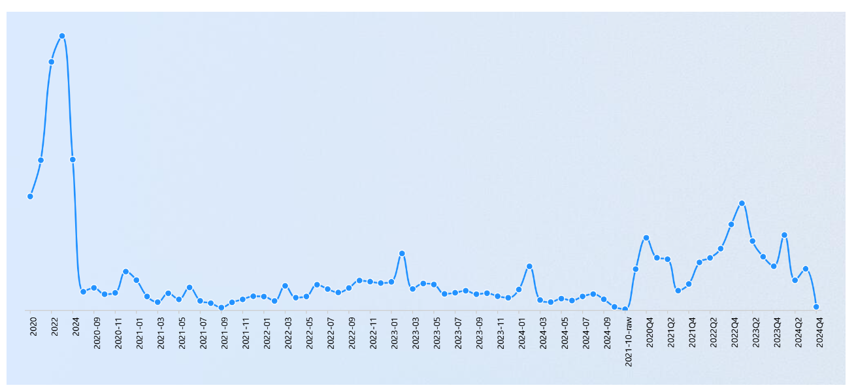
社区活跃度分析

Slide 16
社区活跃度分析
结果：
活动类型：PR 提交占比最高，但 Issue 处理效率波动较大
大多数开发者倾向于提交PR（代码贡献），而问题解决的效率存在波动，这可能是因为部分开发者集中在提交代码，而问题处理的分配较为分散，且涉及更多的审查和讨论。
异常点：某些时间点活跃度显著增加（例如新版本发布）
在某些特定事件（如新版本发布、社区活动等）发生时，社区的活跃度会出现突增。这类异常波动可以帮助管理者判断社区活动的相关因素。
活跃高峰时段：周中和季度初贡献量最高
从时序数据中可以发现，社区的贡献量在每周的中期（例如周二到周四）和季度初期时最高。这可能是因为开发者在这些时段有更多时间集中精力在开源项目上。
优化社区管理： 结合社区的高峰期和低谷期，合理安排资源和活动，确保在活跃期有足够的支持。
加强问题处理： 对于波动较大的问题处理效率，可以考虑优化问题的分配机制，确保关键问题能够尽快得到解决。
活动调度： 在活跃时段安排重点的社区活动，激励开发者保持持续贡献。
建议：

Slide 17
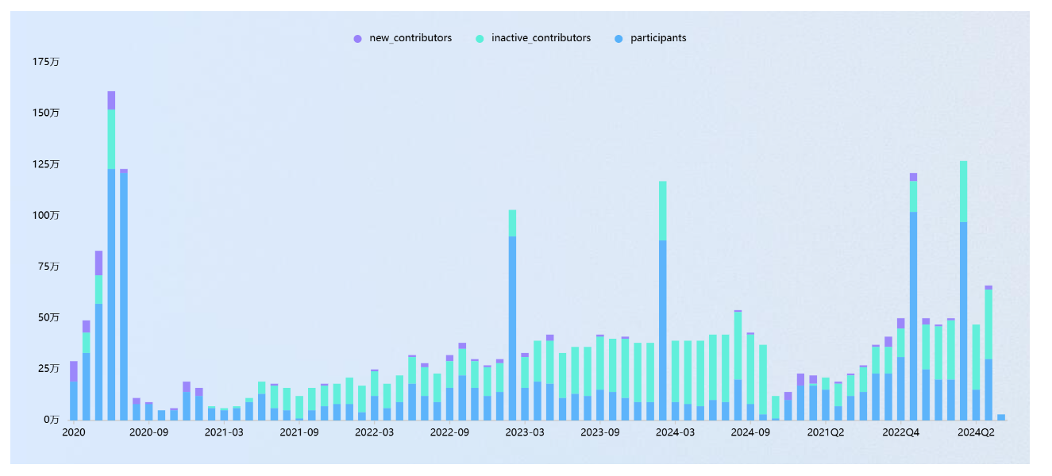
参与者动态分析

Slide 18
参与者动态分析
对新贡献者：
增强支持：
提供明确的贡献指引和代码模板。
安排专人或资深开发者对新贡献者进行指导，降低参与门槛。
奖励机制：
通过徽章、排行榜等形式，激励更多新贡献者加入并持续参与。
为技术大会参与者设计专项激励计划，吸引新用户持续活跃。
新贡献者高峰：通常集中在年度技术大会或社区重要版本发布期间。
原因：
技术大会吸引了新的开发者参与和关注。
新版本发布带来大量开发需求，为新贡献者提供了机会。
不活跃贡献者流失率：在社区停滞期（如年底或长假期间）显著上升。
原因：
社区在某些时段缺乏活跃的开发项目或活动。
开发者的注意力转向其他项目或优先事项。
对不活跃贡献者：
改善激励机制：
定期检查不活跃贡献者，分析其流失原因，提供针对性的支持。
创建“重返社区计划”，通过优惠券、项目优先权等方式吸引不活跃开发者回归。
丰富活动内容：
在社区停滞期举办更多在线活动或代码竞赛，保持社区活力。

Slide 19
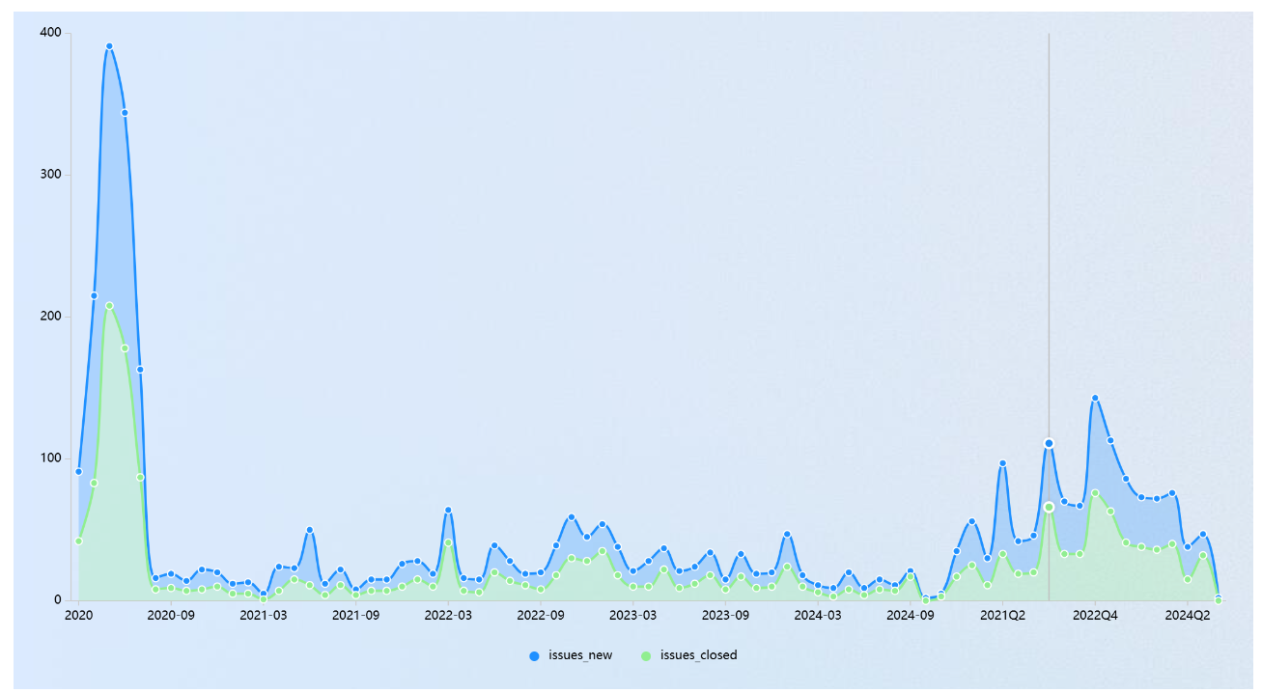
问题处理效率
新增问题高峰
通常在每周一和季度初达到高峰。
原因：
每周一：开发者在周末提交的代码往往会在周一被审查，触发更多问题的反馈。
季度初：新功能或新版本发布后，用户和开发者反馈的大量问题集中爆发。
结果
调查结果的平均响应时间
大部分问题可以在 2 天内响应并处理，但季度末响应时间显著延迟。
原因：
季度末：社区通常面临资源紧张或优先级调整（如代码冻结、年底项目结算等），导致问题处理效率降低。

Slide 20
问题处理效率
建议：
优化问题分配机制
实施智能问题分配系统，将新增问题优先分配给最相关的开发者。
按问题优先级和复杂度进行分类，确保高优先级问题快速处理。
设置响应时间提醒，帮助开发者及时关注未处理问题。
周期性回顾
定期召开问题解决效率回顾会议，总结新增与关闭问题的统计数据。
结合数据分析结果，改进问题处理流程。
提升问题解决优先级
在季度末前提前规划资源，确保有足够的人员负责关键问题。
实施问题分类解决制度，减少低优先级问题对社区整体效率的影响.

Slide 21
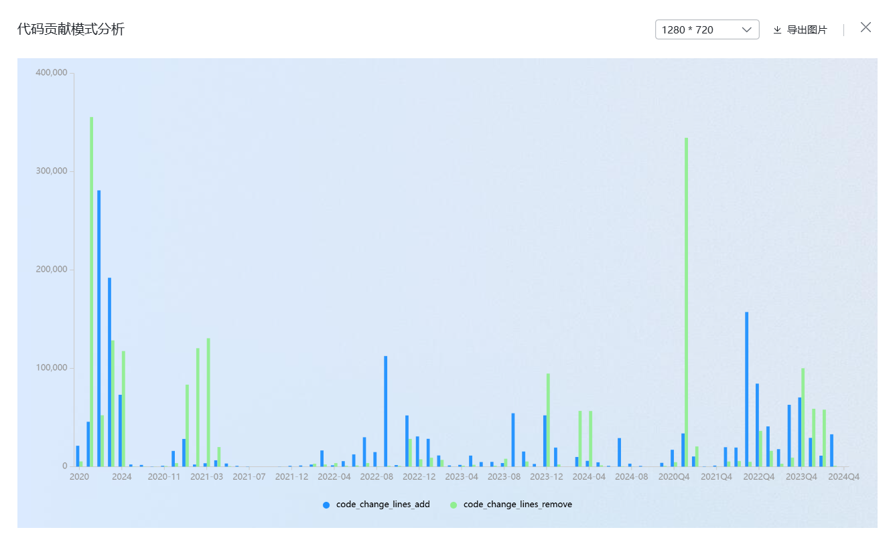
代码贡献模式
技术投入：季度中期的版本开发阶段
代码行变更主要集中在每季度中期，通常与社区的版本开发周期吻合。
原因：
版本开发阶段需要大量的新功能代码提交，技术团队的资源集中于此。
在其他时间段，技术投入相对较低，可能处于功能规划或质量检修阶段。
调查活跃周期：月中旬的贡献低谷
每月中旬的代码贡献量较低，呈现明显的活跃周期波动。
原因：
低谷可能对应维护周期，开发者更多专注于代码质量检修或其他任务。
此时可能存在开发人员的注意力分散或工作安排不集中。

Slide 22
代码贡献模式建议
引入自动化工具
在关键开发阶段引入自动化测试工具，提升代码提交后的质量检查效率。
使用持续集成/持续部署（CI/CD）工具，减少人工测试的时间成本。
提升协作效率
在版本开发阶段，引入代码审查和团队协作工具，降低团队间的沟通成本。
提供代码提交模板，统一代码风格和质量标准，减少后期调整的负担。
优化开发资源分配
40%
30%
30%
在季度中期的高峰阶段提前规划开发资源，确保功能开发按时完成。
针对月中旬的低谷期，安排专项代码优化或技术债务清理工作，保持技术投入的稳定性。

Slide 23
04
总结与展望

Slide 24
总结
研究背景与意义
数据来源与分析方法
本项目通过深入挖掘开源社区的数据，特别是从时间维度的角度，揭示了开源社区的动态与发展趋势。我们通过时序分析、交叉分析等多种方法，探索了社区活动的周期性、贡献者行为的变化、问题处理的效率等关键方面。
通过整合来自开源平台的多维度数据（如活动数据、问题数据、代码贡献数据等），我们为分析提供了丰富的数据基础。使用时间序列分析、交叉分析等方法，结合ECharts可视化工具，将数据分析结果呈现为直观的图表和动态仪表盘，帮助更好地理解社区的变化和发展。
研究成果
通过本项目的研究，我们不仅分析了开源社区的时序变化，还揭示了其中的一些潜在规律和趋势。例如，社区活跃度的周期性变化、贡献者行为的动态特征以及社区中存在的效率瓶颈（如问题响应时长和拉取请求合并时间）等。这些分析结果为优化开源社区的管理与发展提供了宝贵的参考依据。
项目的创新性
本项目的创新性在于从时间维度对开源社区的行为和趋势进行了全面分析。我们不仅关注社区活动的当前状态，还通过时序数据挖掘其潜在的规律和未来趋势。结合交叉分析和可视化工具，使得研究结果更加可操作和直观。

Slide 25
展望
进一步深化时序分析
扩展数据源和维度
引入实时数据分析与监控
提升可视化互动性与智能化
在未来的研究中，可以进一步探索更多的时序分析模型（如深度学习中的LSTM、Transformer等），更精准地预测开源社区的活跃度和趋势。例如，利用多变量时间序列分析，可以同时考虑多个因素（如贡献者活跃度、项目开发进度等），提高预测的精度。
本研究主要依赖于开源社区的基础数据，未来可以考虑引入更多的外部数据源，如社交媒体数据、技术博客、论坛讨论等，丰富对社区动态的理解。同时，可以结合NLP技术，对社区讨论、问题解决过程中的语言内容进行分析，深入挖掘社区的协作模式和情感变化。
随着技术的进步，实时数据分析和监控变得愈加重要。未来可以通过实时监控平台对开源社区进行动态分析，实时捕捉社区活动的变化，并及时响应。通过实时监控，开发者和社区管理者可以迅速了解社区的动态，调整开发策略和资源分配。
目前的可视化工具提供了良好的图表展示功能，未来可以在这些工具基础上，增强其智能化和交互性。例如，利用人工智能技术对可视化图表中的趋势进行智能预测，或者根据用户的行为自动调整图表内容，使得可视化更加个性化和自适应。

Slide 26
感谢您的观看！
小组成员：王延旭，徐彤，孙钦峰
汇报人：王延旭 时间：2024年12月

